Slide 1


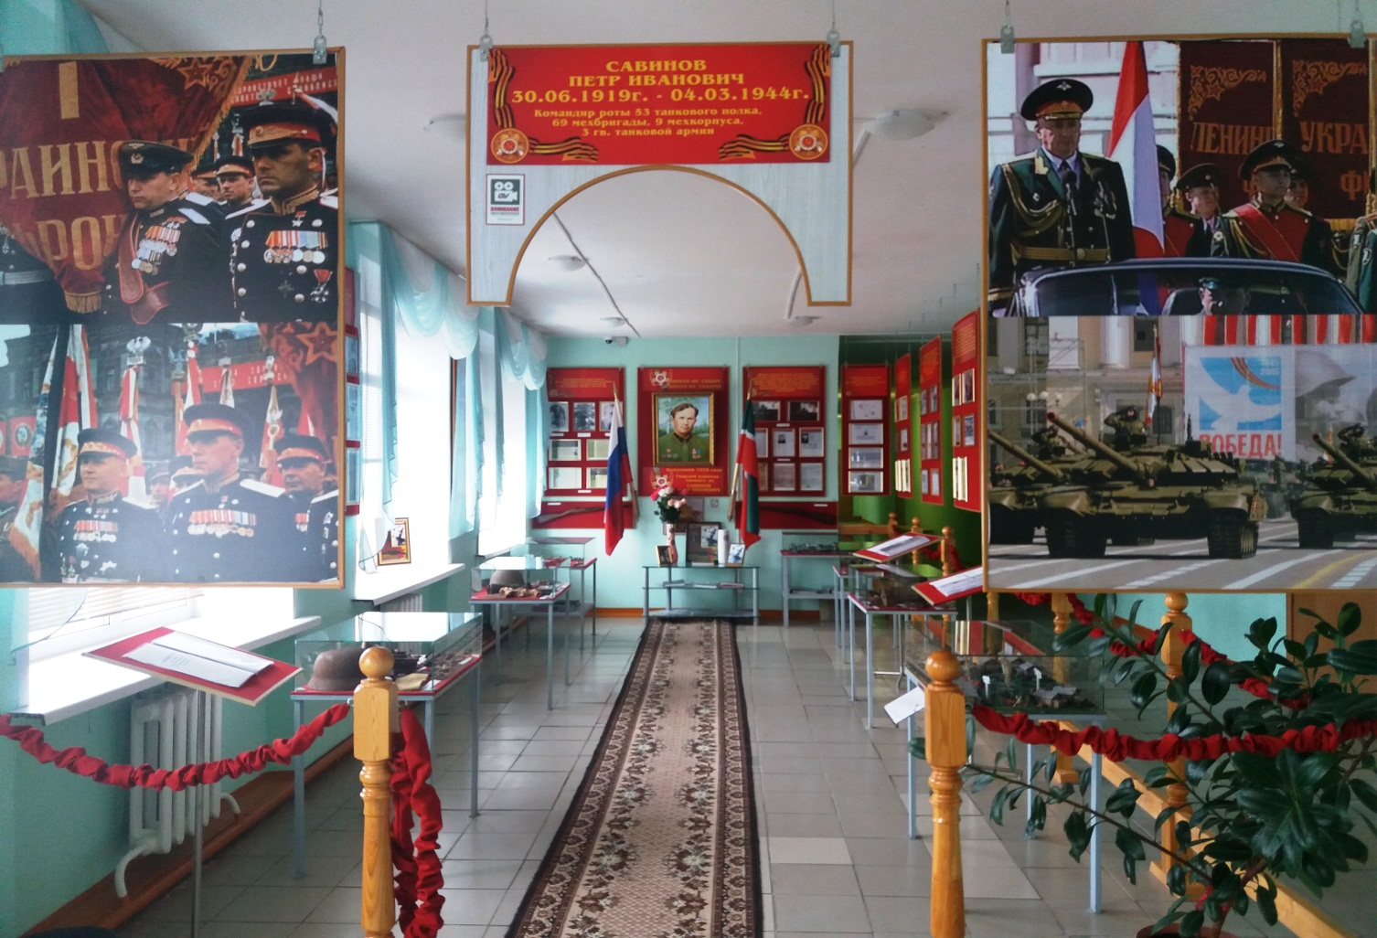

МБОУ «Рыбно-Слободская гимназия №1» приглашает в виртуальный музей имени П.И.Савинова-героя войны, нашего выпускника
Музей открыт по инициативе внучатого племянника Савинова -Владимира Андреевича и краеведа Трофимовой М.И.

Slide 2

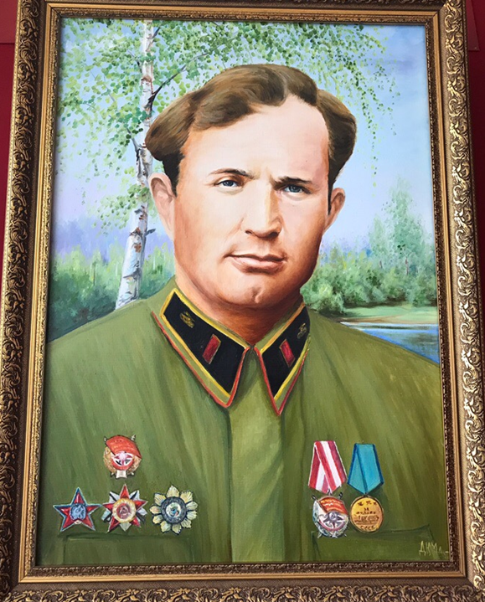
ПЕТР ИВАНОВИЧ САВИНОВ-
Гвардии - капитан, командир танковой роты 53-го танкового полка 69-ой механизированной бригады 9-го корпуса.
Награжден орденом Отечественной Войны 2 ст.,
орденом Кутузова 3 степени,
орденом Красного Знамени,
орденом Красной Звезды,
медалью «За Отвагу»
30.04.1919 - 04.03.1944
Дважды был представлен
к званию Героя Советского Союза
(но награду не получил)
Портрет П.И.Савинова в центре музея

Slide 3
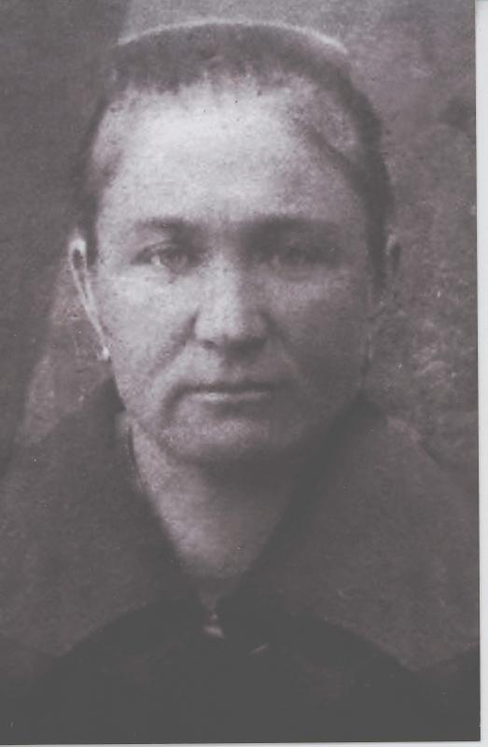
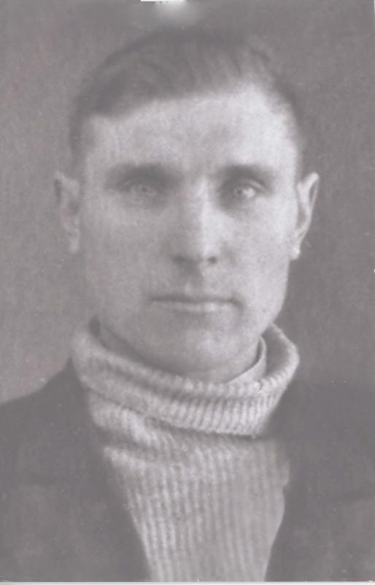
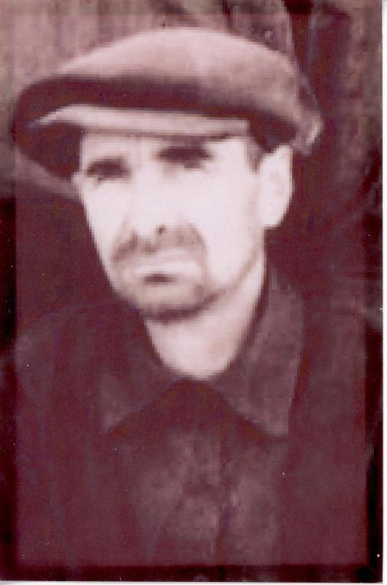
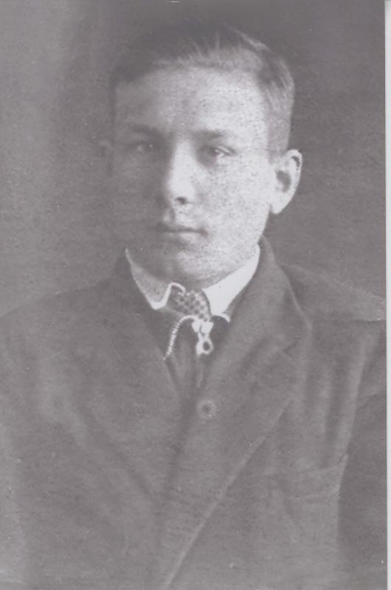
СЕМЬЯ САВИНОВЫХ. БИОГРАФИЯ
Мама
Вера Федоровна
брат Андрей
брат Василий
брат Михаил
Родился в семье Ивана Алексеевича и Веры Фёдоровны Савиновых 30 июня 1919 года в деревне Верхние Казыли Лаишевского уезда Казанской губернии. Отец работал мельником в колхозе. Позже семья переехала в Рыбную Слободу. Мама, домохозяйка, растила семерых детей. Пётр был шестым ребёнком. До седьмого класса учился в в Пестречинском р-не, а аттестат зрелости получил в средней школе № 1 Рыбной Слободы. Учился отлично, поэтому ему доверили преподавать в начальной школе. Потому, после школы, пошел учиться в педучилище.

Slide 4
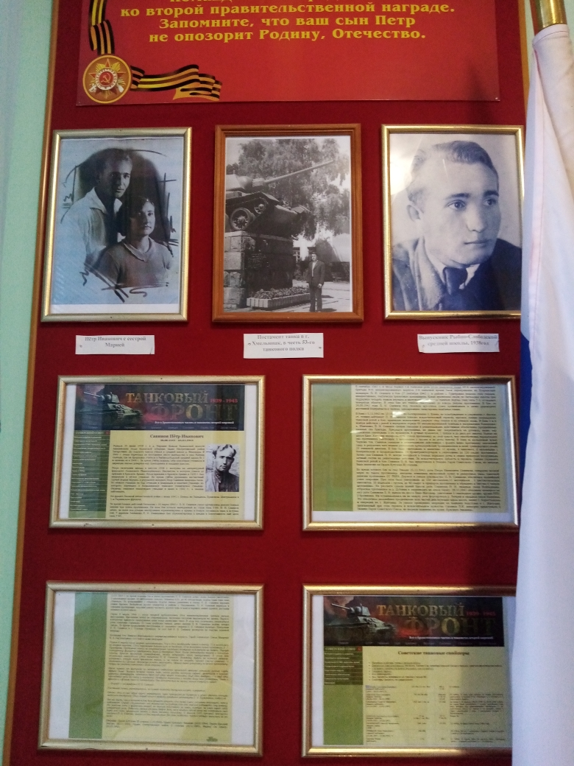
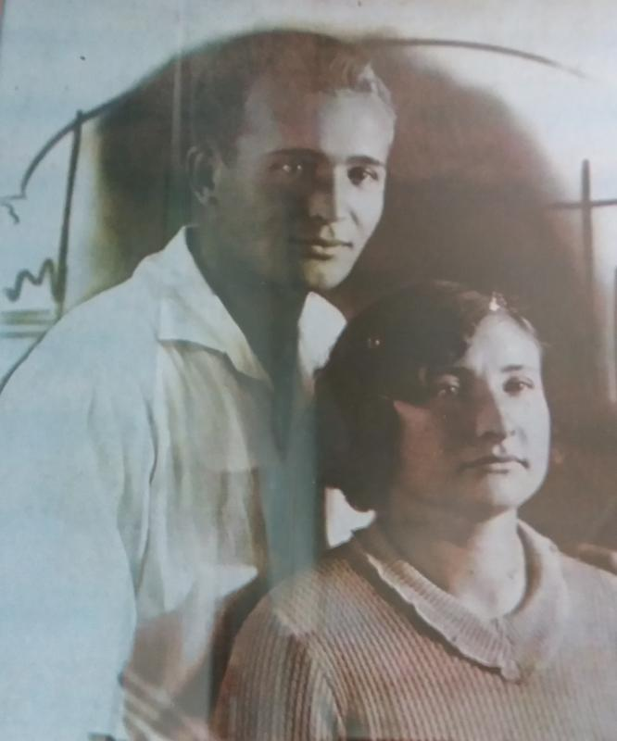
Фото семьи
ПЕТР С
СЕСТРОЙ
МАРИЕЙ
Из семьи Савиновых на фронтах войны воевало четверо братьев - Василий, Андрей, Пётр и Михаил. Двое младших - не вернулись с фронта, Василий умер в 1953м - от тяжёлых фронтовых ран.
СТЕНД С ФОТОГРАФИЯМИ
В МУЗЕЕ

Slide 5
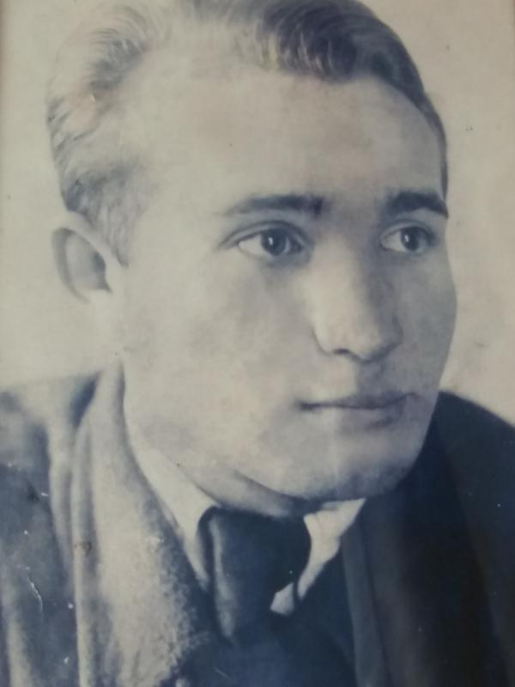
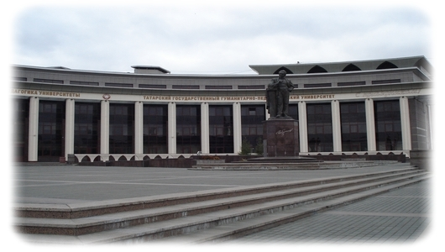
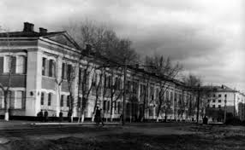
После окончания школы, 14.08.1938 года поступил на литературный факультет Казанского Педагогического Института, в котором учился до призыва в Красную Армию-23.03.1939 .
В 1939 году поступает в Чкаловское летное училище. Отчислен из-за полученной травмы глаза.
В июне в 1942 года окончил Камышенское танковое училище, в звании лейтенанта.

Slide 6
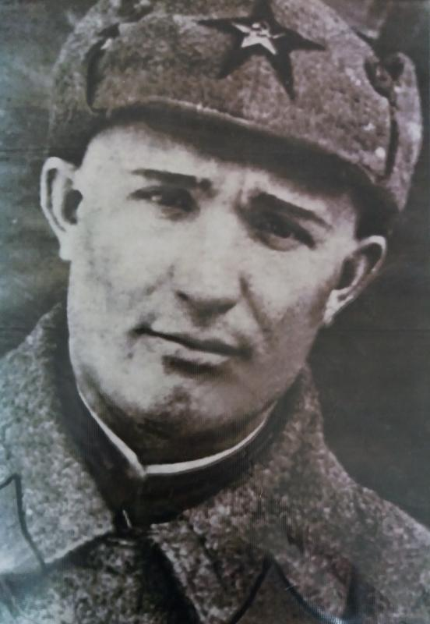
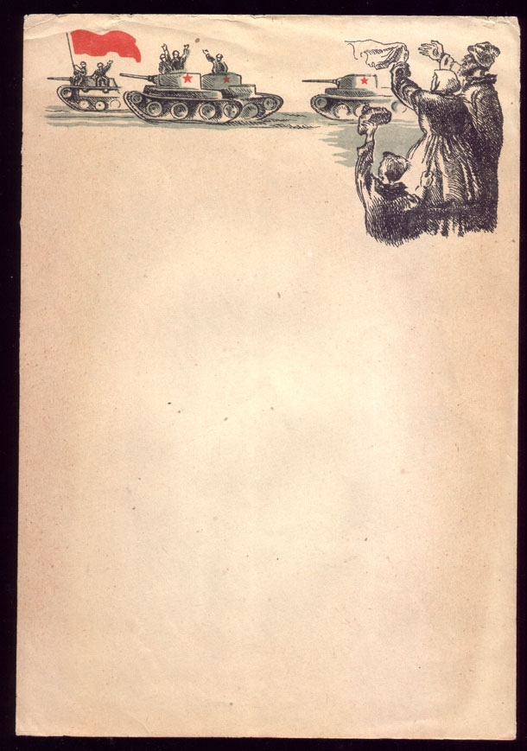
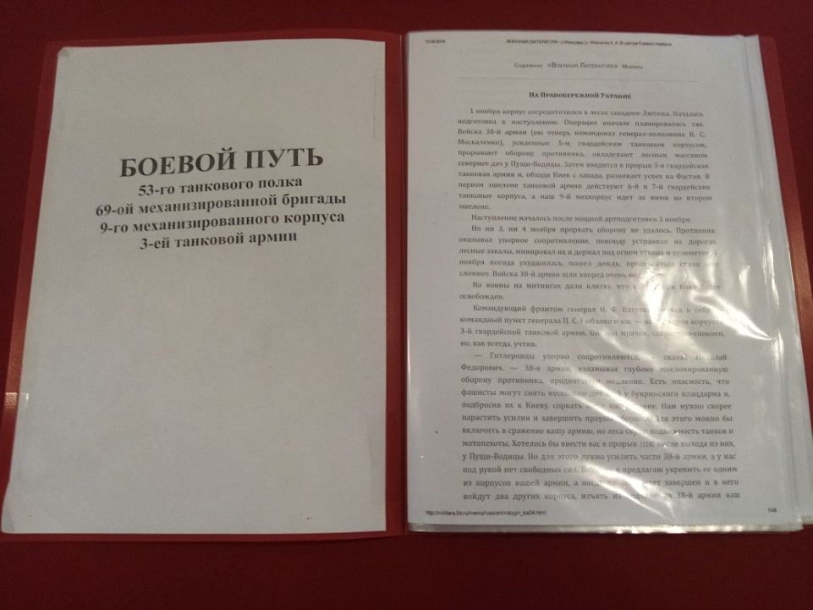
Танкисты всегда были силой державы,
В военные годы спасали страну
Достойны танкисты торжественной славы,
Желали, чтоб мы не познали войну!
Фото танка.Боевой путь
Петр Савинов воевал на Западном, Брянском, Центральном и
1-ом Украинском фронтах.

Slide 7


Фото танка.Боевой путь
ЦИТАТА ИЗ КНИГИ:
…«29 сентября 1942 года было днем наивысшего напряжения
и испытания…Бесстрашно дрались танкисты… Петра Савинова. В течение дня в районе высоты 209,7 они отразили несколько атак…и не отошли ни на шаг.»

Slide 8
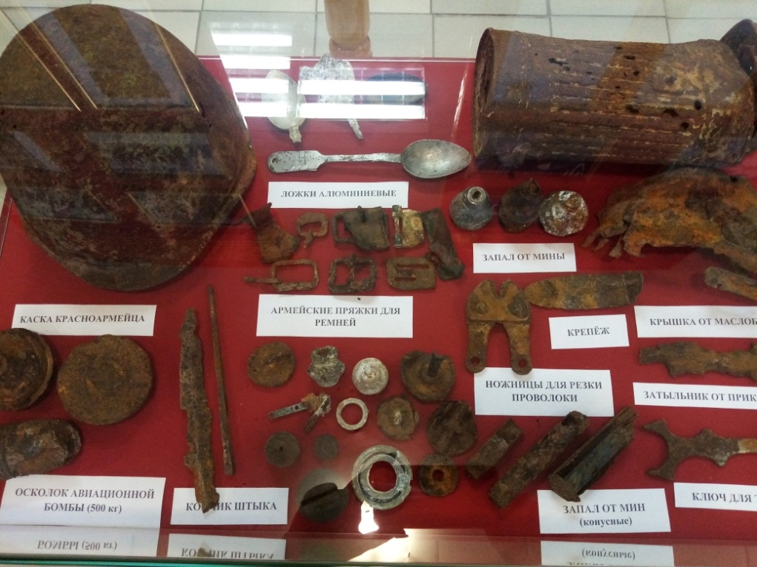
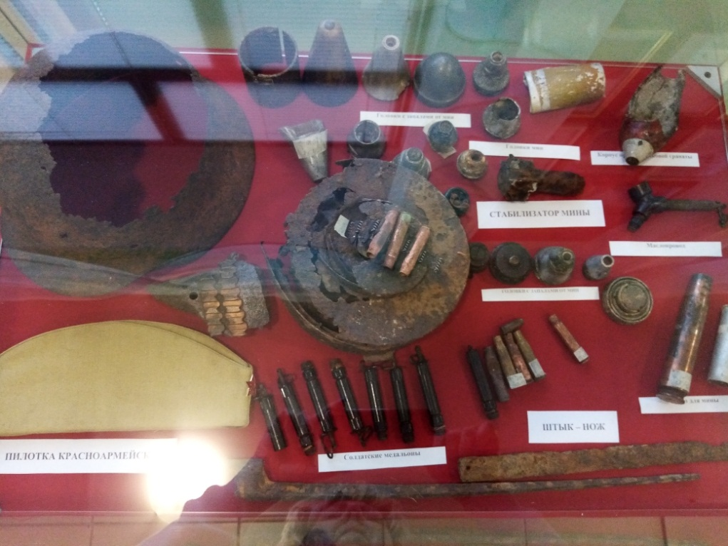
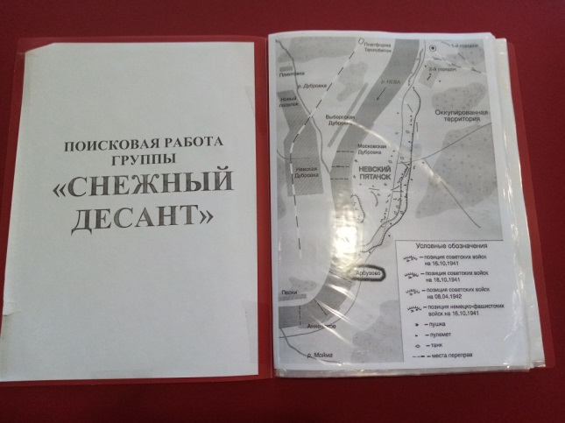
ЭКСПОНАТЫ, ПЕРЕДАННЫЕ МУЗЕЮ ПОИСКОВОЙ ГРУППОЙ
«СНЕЖНЫЙ ДЕСАНТ»
С РАСКОПОК БОЕВЫХ СРАЖЕНИЙ

Slide 9
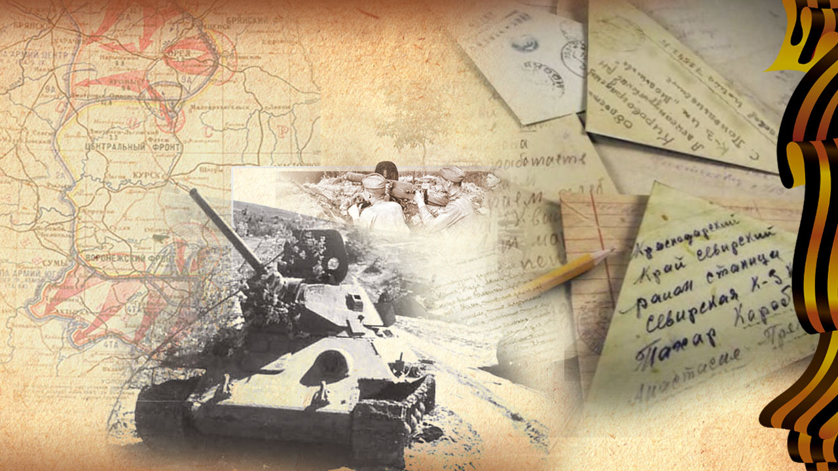
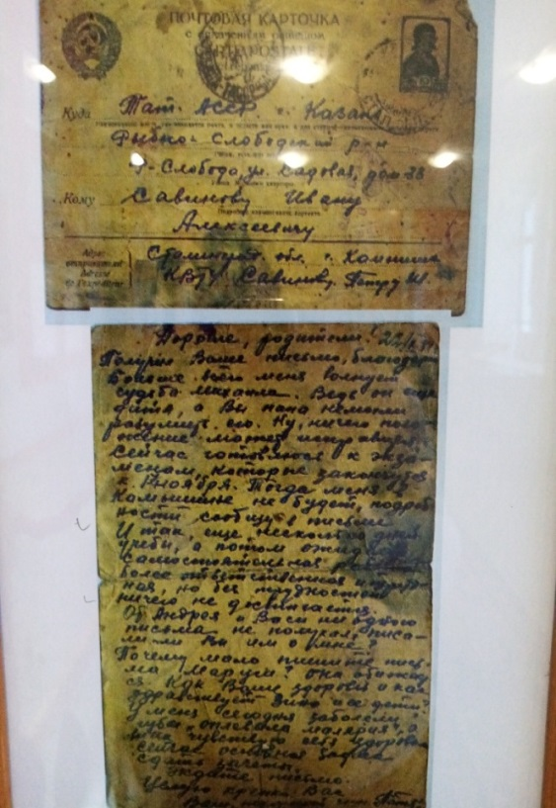
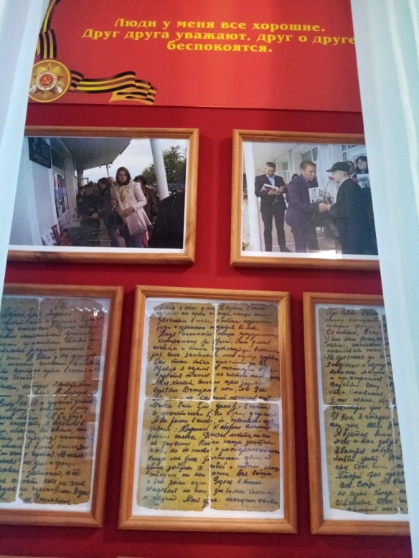
СТЕНД С ПИСЬМАМИ РОДИТЕЛЯМ И БРАТЬЯМ
Эти
письма
эпохи
войны…
ПИСЬМА РОДИТЕЛЯМ
С ФРОНТА
Письмо брату Андрею:
«Привет тебе с фронта …, где ежечасно куётся победа над столь ненавистным врагом - германским фашизмом. Близок час окончательного разгрома, изгнания его с родной земли. В этом у нас, фронтовиков, нет никаких сомнений, а поэтому мы смерти смотрим прямо в глаза, и она от нас бежит…»

Slide 10
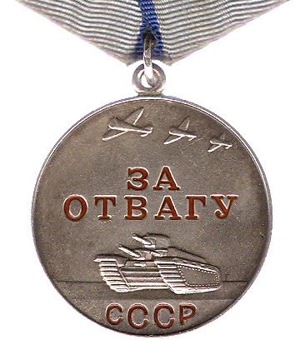


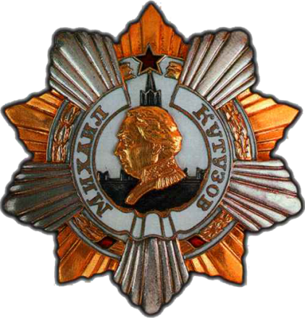

БОЕВЫЕ НАГРАДЫ П.И.САВИНОВА
Медаль «За отвагу»
(25 марта 1943 г.)
Орден Отечественной войны II степени (22 декабря 1943 г.)
Орден Кутузова III степени (3 марта 1944 г.)
Орден Красной Звезды
(30 января 1944 г)
Орден Красного Знамени (19 февраля 1944 г.)

Slide 11
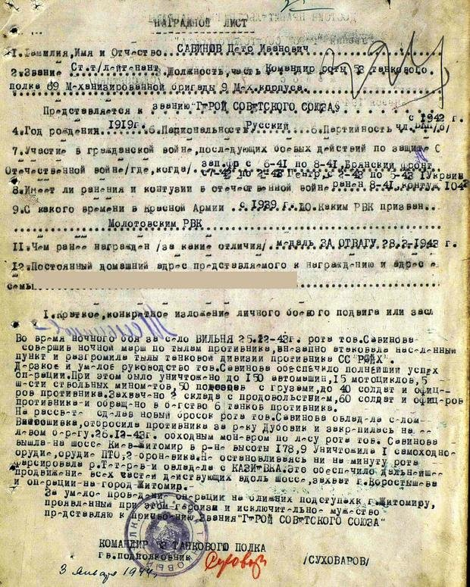
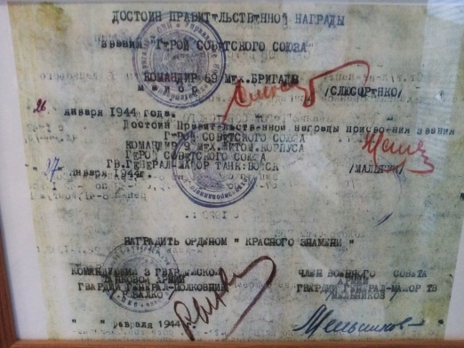
Во время ночного боя за село Вильня 25.12.1943, рота Петра Ивановича Савинова совершив ночной марш по тылам противника, внезапно атаковала населённый пункт и разгромила тылы танковой дивизии противника.
За умелое проведение операции, проявленный героизм Савинов П.И. повторно представлен к Званию Героя Советского Союза, но награда была заменена на орден «Красного Знамени».
Из наградного листа. Представление к званию
Героя Советского Союза

Slide 12
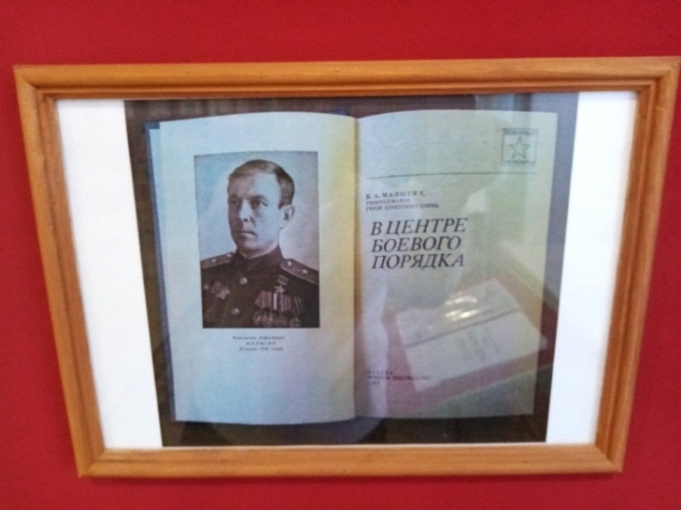
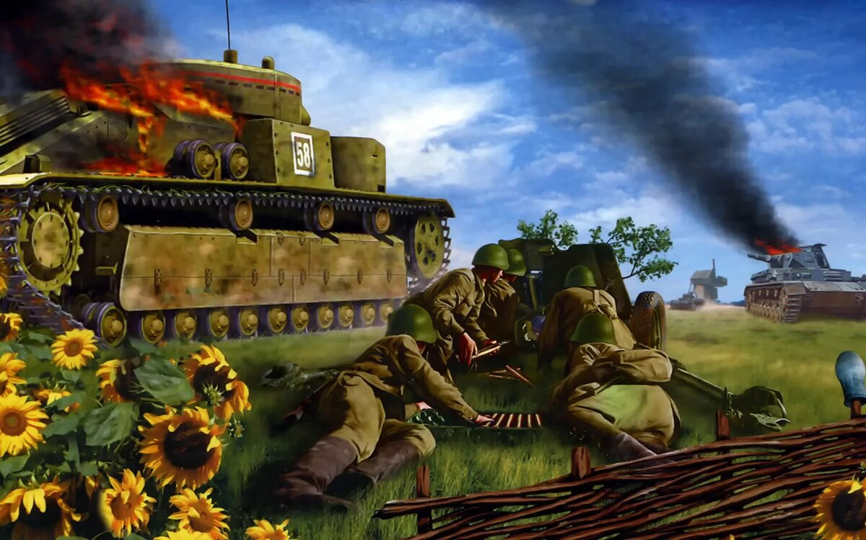
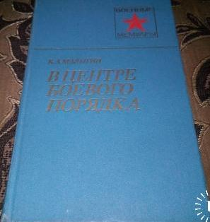
В книге В.Малыгина «В центре боевого порядка»
описан подвиг танкистов под командованием Петра Савинова. Почитайте эту книгу!

Slide 13
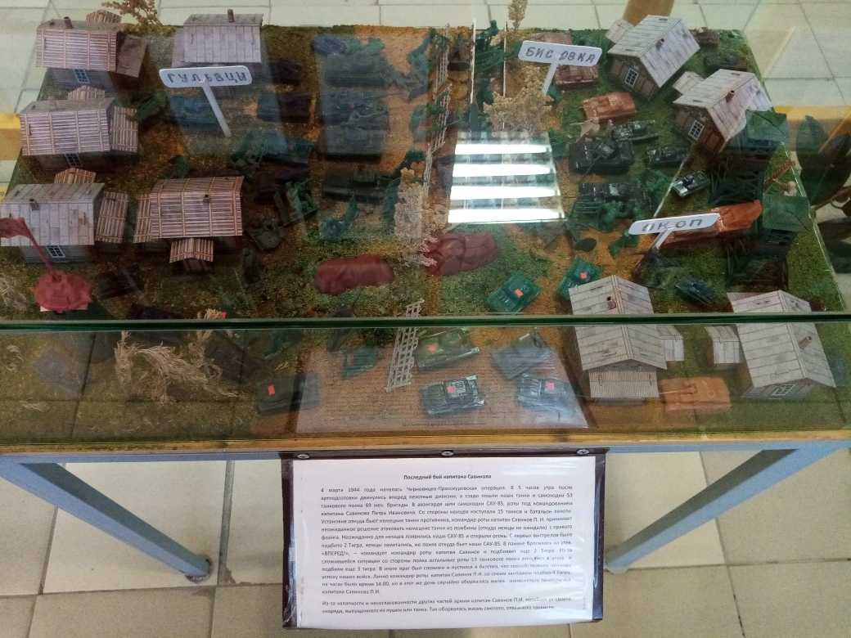
ПОСЛЕДНИЙ БОЙ П.И.САВИНОВА
ВИТРИНА С РЕКОНСТРУКЦИЕЙ БОЯ В МУЗЕЕ
Погиб Петр от шального снаряда

Slide 14
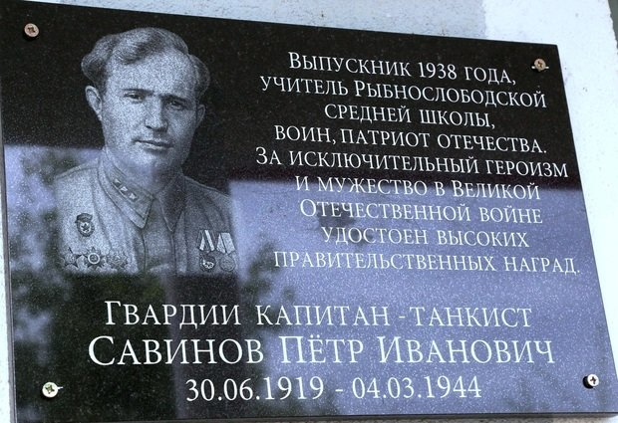
Памятная доска на здании
Рыбно-Слободской гимназии №1
В Рыбной Слободе есть улица им.Савинова П.И.

Slide 15

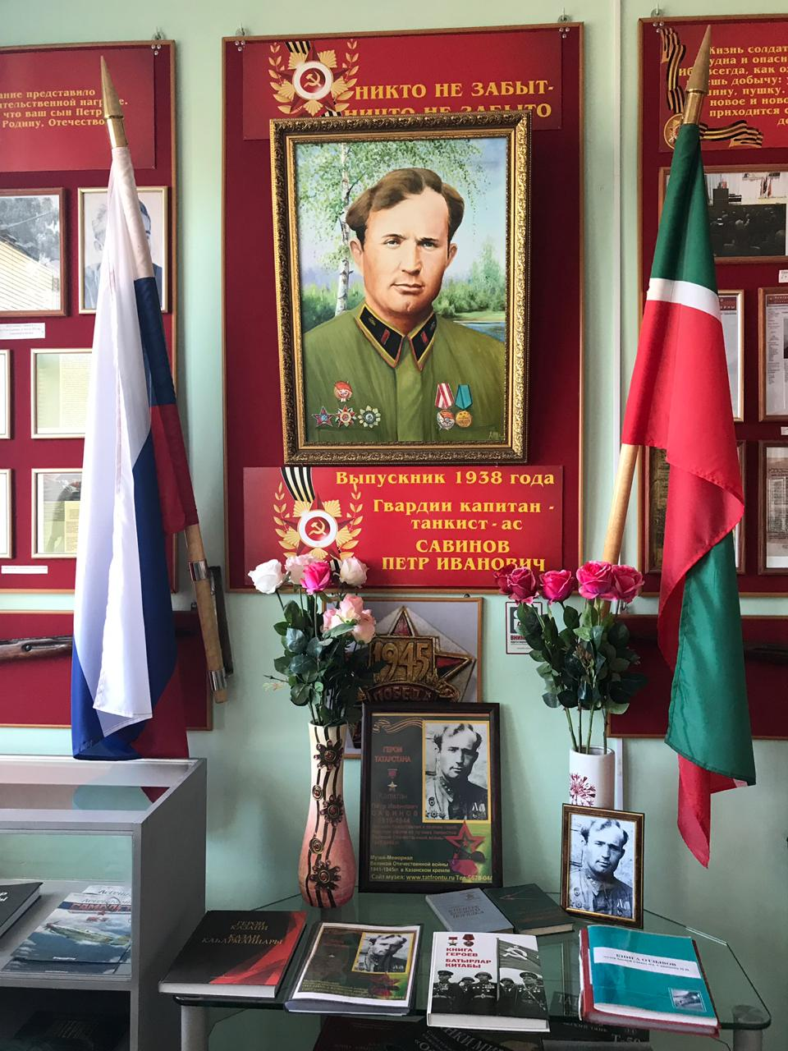
ПРИГЛАШАЕМ ВАС
В РЫБНО-СЛОБОДСКУЮ ГИМНАЗИЮ №1 -
В МУЗЕЙ им. П.И.САВИНОВА!
Пройдут века,
уйдут слова из жизни,
Такие, как война, атака, бой.
Но тех, кто пал
когда-то за Отчизну,
Чтить будем вечно –
это долг святой!
НИКТО НЕ ЗАБЫТ-
НИЧТО НЕ ЗАБЫТО!
Презентация и текст Чеботаревой Н.Н.,
педагога –библиотекаря, руководителя музея. Использована песня «От героев былых времен»
(муз. Хозак, стихи Е.Агранович. Исп.В.Златоустовский)

